Slide 1
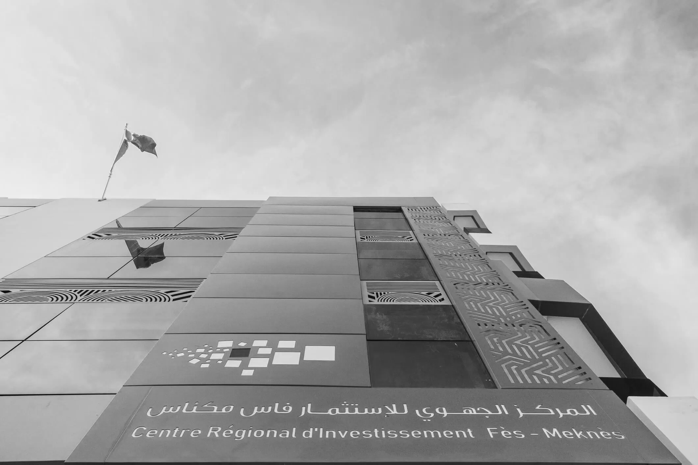

PROJETS A INSTRUIRE DANS LE CADRE
DE LA CRUI DU /2026
Préfecture/Province | Nombre de dossiers | Nature des actes
Fès | 5 | Permis de construire
 |  | Convention d’investissement avec l’État – Dispositif TPME
Moulay Yacoub | 2 | Etude d’impact sur l’environnement
 |  | Permis de construire
Séfrou | 3 | Attribution de lots dans les zones dédiées à l’activité économique (zone industrielle, zone d’activités économiques)
 |  | Permis de construire
Boulemane | 1 | Etude d’impact sur l’environnement
Taza | 3 | Etude d’impact sur l’environnement
 |  | autorisation d'occupation temporaire du domaine forestier et fixation de la redevance
Ifrane | 1 | Permis de construire (hors zone d'accélération industrielle)
Meknès | 2 | Attribution de lots dans les zones dédiées à l’activité économique (zone industrielle, zone d’activités économiques)
 |  | Permis de construire
Total | 17

Slide 2

) Intitulé du projet
Numero du dossier
Province / Commune
Foncier
Pétitionnaire
Dispositions urbanistiques
Consistance du projet
Montant d’investissement (MDH) |  | Nombre d’emplois prévus
Plan De Situation
Type d’acte demandé
Historique du projet
Pré-instruction du CRI :
Proposition de décision:
Plan de Masse

